Slide 1



Slide 2
Meu Anjo Protetor!...
José Ernesto Ferraresso
Luzia
11-04-2018

Slide 3
Aquele que me faz divagar
me ensina poetar...
E escrever divinamente
jamais me sai da mente...

Slide 4
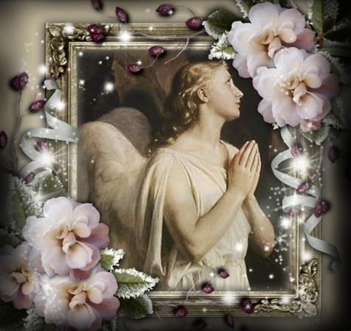

Slide 5
Sigo a Sua direção,
obedeço meu coração.
No compasso de meu caminhar,
não sei que destino encontrar.

Slide 6


Slide 7
Quero que este anjo de candura
chegue ao reencontro na ternura
e me acompanhe passo a passo.

Slide 8
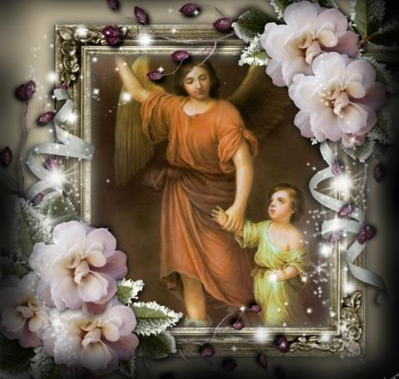

Slide 9
Faça-me reviver em outro plano astral,
assim como num sonho angelical,
mas não me deixe andar sozinho.

Slide 10


Slide 11

Meu Anjo Protetor!...
Aquele que me faz divagar
me ensina poetar...
E escrever divinamente
jamais me sai da mente...
Sigo a Sua direção,
obedeço meu coração.
No compasso de meu caminhar,
não sei que destino encontrar.
Quero que este anjo de candura
chegue ao reencontro na ternura
e me acompanhe passo a passo.
Faça-me reviver em outro plano astral,
assim como num sonho angelical,
mas não me deixe andar sozinho.
José Ernesto Ferraresso
Serra Negra – São Paulo
Brasil
10 /04/2018

Slide 12



Formatação e Criação: Luzia Gabriele
E-mail: luziagabriele@hotmail.com
Texto: José Ernesto Ferraresso
Imagens: Internet e Arquivo Pessoal
Música: Edward Simoni Flauta de Pan Barcarole
http://www.slideshare.net/luziagabriele
https://www.youtube.com/channel/UCAdCeCGHGTxtxQskjl4zkow
Data : 11 de Abril de 2018

